Slide 1
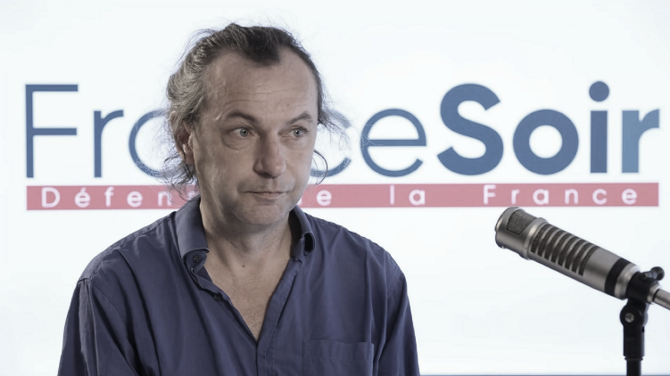
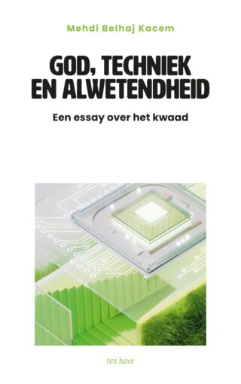
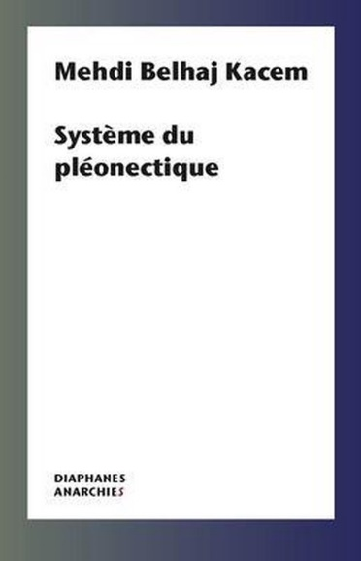

Altijd maar meer…
Mehdi Belhaj Kacems filosofie van de pleonectiek
Wageningen, 13 september 2026
Pieter Lemmens, PhD
Radboud University Nijmegen
Institute for Science in Society

Slide 2
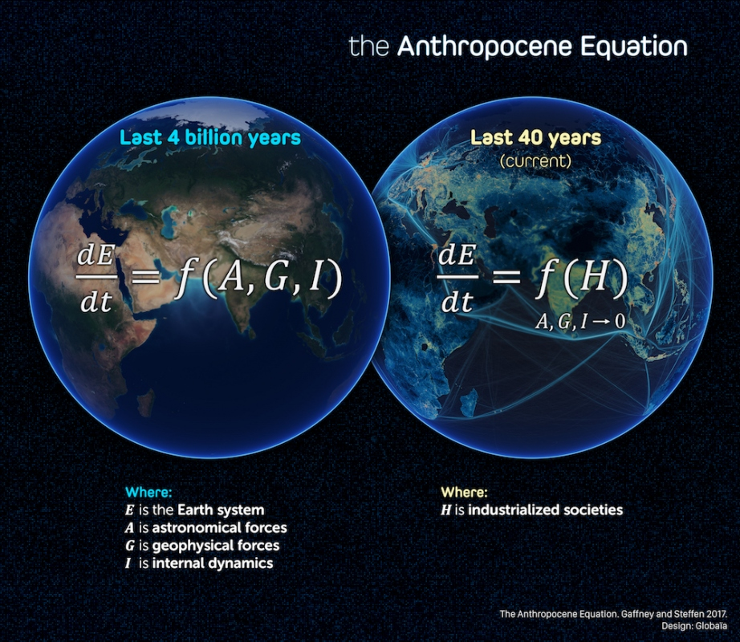
Antropoceen

Slide 3
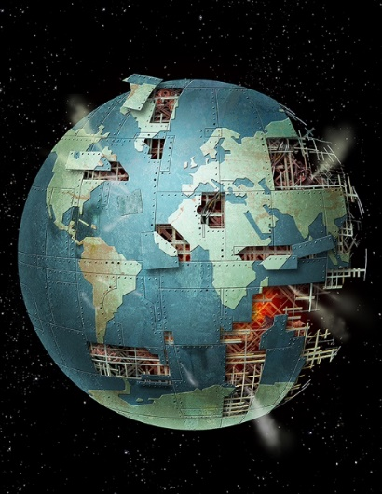
Technoceen (Agostino Cera):
Techniek als geologische kracht?
Notes:
Menselijk leven is technisch leven
19th and 20th century: globalization of technology
21st century: awareness of a new geological epoch: Anthropocene
Humans have de facto gained responsibility for the future of the biosphere
The technosphere…

Slide 4
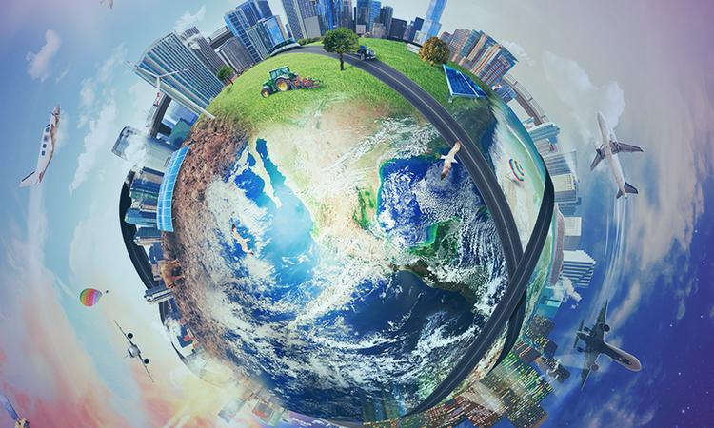
De technosfeer

Slide 5
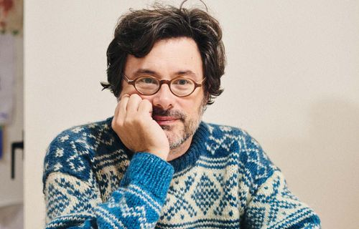

Meer en meer en meer
Gangbare verhaal: Transitie | J.B. Fressoz: Accumulatie
Hout wordt vervangen door kolen, olie vervangt kolen, renewables vervangen olie | Kolen komen bij hout, olie komt bij kolen en renewables komen bij hout, kolen en olie
Nieuwe technologie maakt oude technologie overbodig | Technologieën worden onderling afhankelijk
Energie-efficiëntie vermindert gebruik | Efficiëntie leidt meestal tot extra gebruik (Jevons paradox)
Energietransitie is een bekend historisch proces | De huidige transitie is historisch ongekend
De oplossing is een andere energiemix | De oplossing vereist ook minder totale energie: degrowth

Slide 6
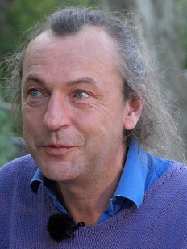
Mehdi Belhaj Kacem (1973)
‘Het systeem van de pleonectiek toont de volledige solidariteit die bestaat tussen de meest uiteenlopende verschijnselen die het dagelijks leven van de mens vullen, zoals het vervolgens zijn ‘omgeving’ beïnvloedt (vandaag het ‘Antropoceen’, dat wil zeggen de aangekondigde collectieve zelfmoord)’

Slide 7
Inhoudsopgave SdP
Inleiding: Filosofie buiten de muren
Affect
Toe-eigening
Kunst
Aufhebung
Contingentie
Overstijgen
Verlangen
Ontologische differend
Gebeurtenis
Onteigening
Vrouw
Geschiedenis
Man
Ironie
Spel
Genot
Katharsis
Vrijheid
Logica
Het kwaad
Wiskunde
Mimèsis
Nihilisme
Parodie
Politiek
Representatie
Wetenschap
Seksuering
Tekhnè
Transgressie
Waarheid
(Waanzin)

Slide 8
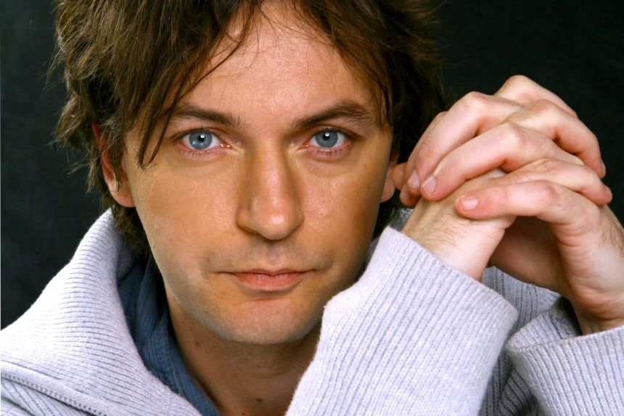
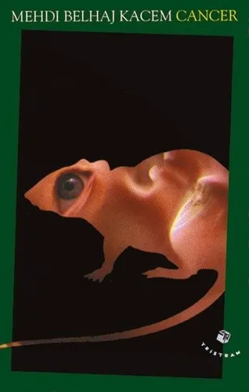
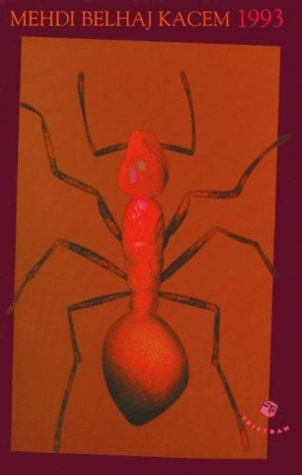

Debuut als romancier

Slide 9
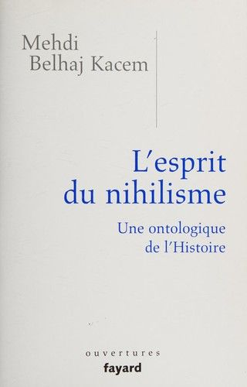
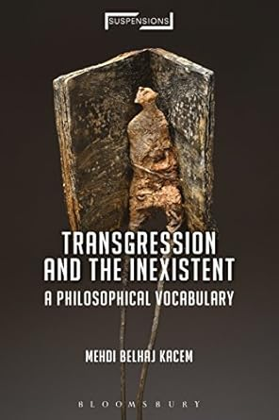
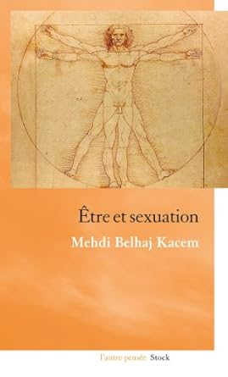
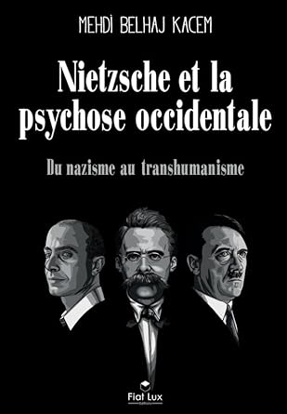
Enkele belangrijke publicaties

Slide 10
Pleonexia
Pleon echein: ‘meer (willen) hebben’ (woord oorspronkelijk gebruikt door Aristoteles om de ondeugd van hebzucht aan te duiden)
Kacem ‘ontologiseert’ pleonexia: de drang van het menselijk zijnde, geprefigureerd in het niet-menselijk dier (en planten), om altijd meer te willen en zich meer toe te eigenen dan wat hem is ‘toegewezen’ (= transgressief)
‘Alles begint met wat ik het ‘pleonectische’ noem. Het kapitalisme is slechts een bijverschijnsel van het pleonectische. …het kapitalisme is een onteigening die mogelijk wordt gemaakt door technomimetische virtuositeit’
‘Wij zijn de soort van onbeperkte toe-eigening. Dat is het pleonectische’, of liever een ‘pleonectische pathologie’ (cf. Nietzsches wil tot macht maar ook Marx’ kapitalisme)
Notes:
Everything starts with what I call the pleonectic. Capitalism is only an epiphenomenon of the pleonectic. …capitalism is an expropriation allowed by technomimetic astuteness (10)
Many (and these are the most criminal) want to have more money and power (pleonasm). Others (the less criminal) want to have more knowledge or aesthetic emotions
I coined the concept, with "pleonectic". The disease of the human being, of the human animal and only him, is to have always more. Those who already have almost everything want to go further: to possess our thoughts, to possess our bodies (the "vaccine"!)

Slide 11
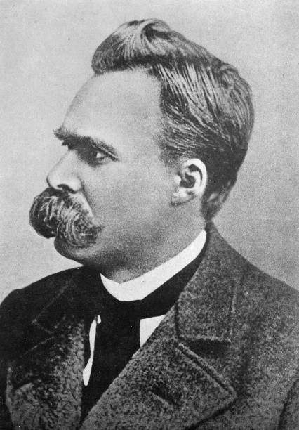
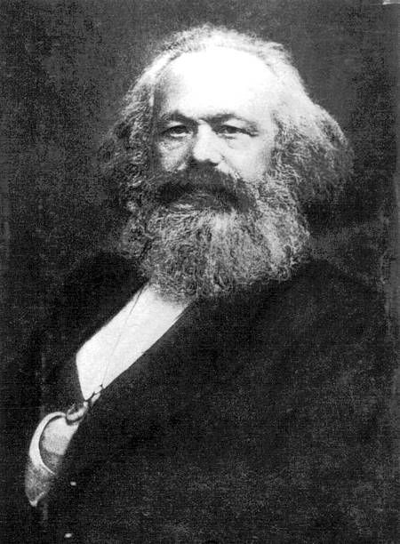

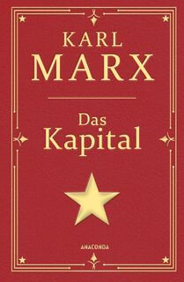
Pleonectiek
Als centraal begrip van het filosofische werk van Kacem, Système du Pléonectique (2020), is het een ontologische (en vaak polemische) discussie met de wil tot macht van Nietzsche (‘rechts’) en Het Kapitaal van Marx (‘links’)
Kacem is noch ‘rechts’ noch ‘links’ maar bekent zich wel tot het anarchisme, ook in het licht van de ‘komende’ ontologische an-archie

Slide 12
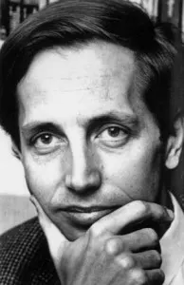
Toe-eigening en onteigening
Reiner Schürmann (1941-1993): het spel van toe-eigening en onteigening kenmerkt alle verschijnselen van onze wereld, zowel politieke als erotische, artistieke als wetenschappelijke, juridische als casuïstische
Op basis van deze ‘tragische dialectiek’ van toe-eigening en onteigening ontwikkelt Kacem een systeem (de pleonectiek) dat aantoont hoe de gebeurtenis van het ontstaan van het leven op aarde, statistisch gezien een wonder, bestaat uit een intensivering van het spel van toe-eigening en onteigening dat overal elders in het levenloze universum bestaat, tot op het niveau van de kleinste elementaire deeltjes

Slide 13
Mens: techno-mimetische toe-eigening
De gebeurtenis van de mens [antropos] bestaat uit een wonderbaarlijke (lees: extreem onwaarschijnlijke) en in vele opzichten monsterlijke intensivering van het spel van toe-eigening-onteigening dat alles wat is definieert
De essentie van de mens ligt in de techno-mimetische en dat wil zeggen archi-transgressieve hyper-toe-eigening
De pleonectiek werpt niet alleen een geheel nieuw licht op wetenschappelijke en technologische feiten, op kunst en imitatie, op politiek en recht, op seksualiteit en liefde, maar onthult ook de onlosmakelijke verbondenheid die bestaat tussen alle centrale domeinen van menselijke activiteit, en de wijzen waarop ze voortdurend met elkaar communiceren

Slide 14
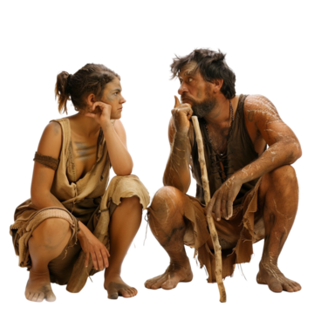
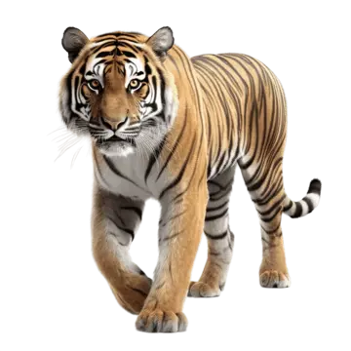

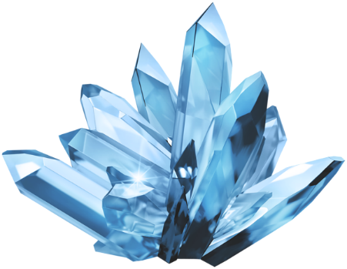
Gradaties van toe-eigening
‘De gebeurtenis leven is ontologisch monsterlijk, maar de gebeurtenis techniek is nog veel monsterlijker. Elke gebeurtenis bestaat uit een steeds-monsterlijker worden van het zijn’
‘Leven, deze bombast van de materie’
Emil Cioran
Notes:
Every event (see below) has the structure of a pathology, of a becoming monstrous: “monstruation.” The animal stage of appropriation probably reached its highest point with the dinosaurs, the acme of the purely organic ability to (self-)appropriate things materially (8)

Slide 15
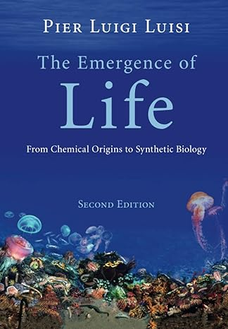
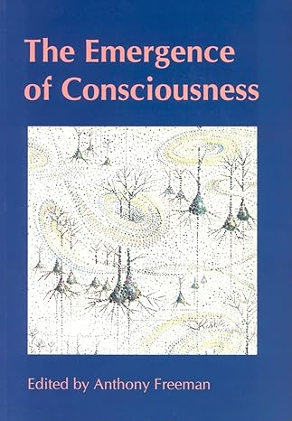
Twee ‘wonderen’ (archi-gebeurtenissen)
1. Het onstaan van het leven
…en de animaliteit
2. Het onstaan van het zelf-bewustzijn
…en de techniek

Slide 16
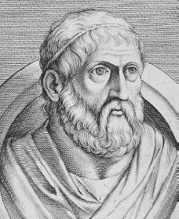
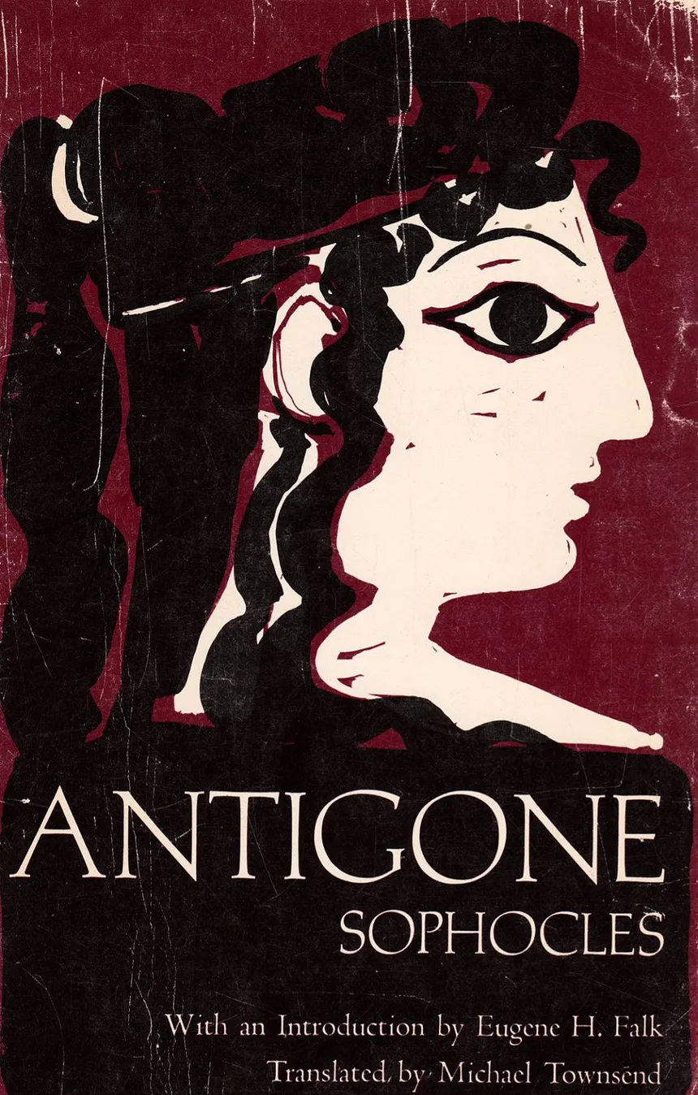
Wat is de mens? Sophocles, Antigone
Veel is ontzagwekkend /monsterlijk [deinon], maar niets is ontzagwekkender / monsterlijker [deinotaton] dan de mens
Hij vaart ook over de grijze zee,
door de winterstormen heen,
wanneer de zuidenwind woedt,
en hij baant zich een weg onder
de hoog oprijzende golven door.
En de hoogste van alle goden,
de aarde, onvermoeibaar en onvergankelijk,
put hij uit, jaar na jaar,
terwijl hij haar omploegt
met de ploeg die heen en weer gaat,
voortgetrokken door paarden.
En de zwermen vogels,
lichtvoetige dieren,
en het wilde gedierte
vangt hij in zijn netten;
ook de dieren van de zee
vangt hij in zijn geweven netten,
de kundige mens
Met zijn listige vindingrijkheid [mechanoé]
beheerst hij ook het wilde dier
dat in de bergen rondzwerft;
het ruige paard brengt hij onder het juk,
evenals de onvermoeibare bergstier.
En hij heeft taal geleerd,
en het denken dat snel is als de wind,
en wetten die het samenleven regelen,
en heeft zich tegen kou en regen
een beschutting verschaft.
Veelzijdig is hij in zijn middelen [technai];
zonder middelen is hij nergens.
Tegen de dood alleen
heeft hij geen uitweg gevonden,
hoewel hij voor ongeneeslijke ziekten
vele middelen heeft bedacht.
Met zijn vindingrijke vaardigheid,
die hij boven alle verwachtingen bezit,
gaat hij soms naar het kwade,
soms naar het goede

Slide 17
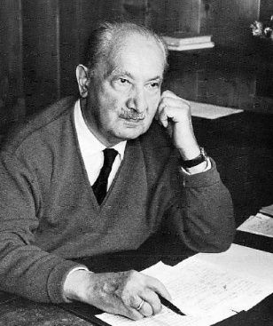
Wie/wat is de anthropos?
Sophocles: to deinotaton, ‘het meest monsterlijke’
  Meta-fysisch: stijgt ‘boven’ de physis (= natuur) uit
  Transcend-entaal: transcendeert het zijnde (naar het zijn toe)
  Exi-stent: staat uit in de openheid van de zijnden (Lichtung)
  Onto-logisch: open voor het zijn v/d zijnden (zijnsverstaan)
  Aletheia-Onto-logisch wezen: is open voor de waarheid [aletheia] van het zijn(de) [ontos]: als logos en techne (denken en techniek)

Slide 18
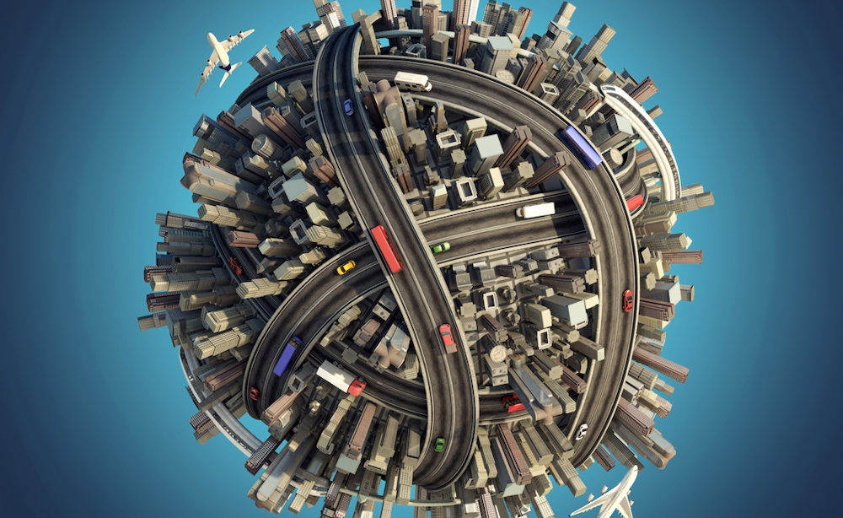
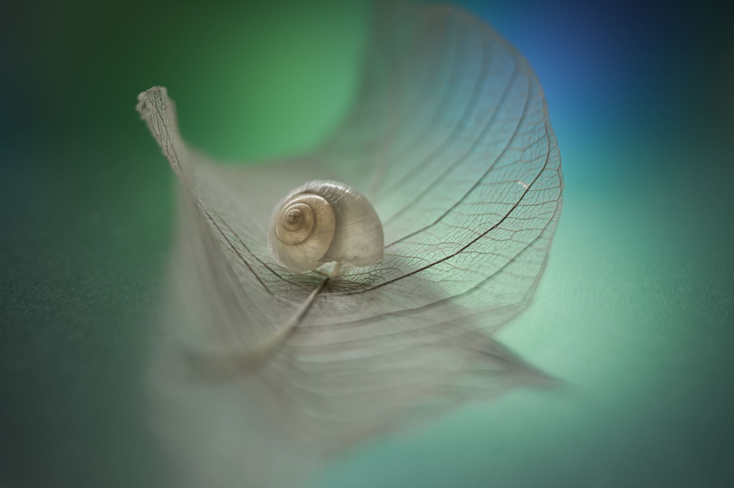
Kacem: meta-fysica = wetenschap en techniek als hyper-toe-eigening
In de natuur, zagen we, kunnen we vier niveaus van toe-eigening onderscheiden, die altijd gepaard gaan met een evenredig niveau van onteigening:
  Minerale
  Vegetatieve
  Animale
  Menselijke
Mensen eigen zich niet alleen de natuur toe (de ‘dingen’ en de organismen) maar ook de wetten van de natuur (en het universum als zodanig): het ‘niets’

Slide 19
Kacem: meta-fysica = wetenschap en techniek als hyper-toe-eigening
Dit is wat wetenschap, als het verwerven van kennis, en techniek, als het toepassen van die kennis in apparaten en systemen, wezenlijk inhoudt
Hyper-toe-eigening is principieel gericht op het zich toe-eigenen van de gehele ‘natuur’ en heeft als uiteindelijk doel alles te weten = totale kennis, totale informatie

Slide 20
Toe-eigening en ont-eigening
‘Toeëigening onteigent altijd – volgens een zeer precieze wiskunde waartoe alleen de filosofie in staat is – iets anders dan zichzelf: dat wat onteigend wordt met het voor de hand liggende voordeel dat het toe-eigenende wezen verzilvert, wat de metafysica in haar verborgen oprechtheid “Goed” noemt, “wreekt” zichzelf altijd even wiskundig, en dit is het concept van het Kwaad […]’
De mens verstoort – steeds meer – de wetten van de Natuur, door deze toe te eigenen en in te zetten voor eigen doelen
E.g.: de jacht is de toe-eigening van de wetten van de predatie, de landbouw van de wetten van de natuurlijke bloei, machines van de wetten van de mechanica, biotechnologie van de wetten van de voortplanting, etc.
Notes:
Event is always appropriation-expropriation. Man is the one who disturbs, and more and more, the laws of Nature, by appropriating them. Hunting is an appropriation of the laws of predation. Agriculture is an appropriation of the laws of natural efflorescence

Slide 21
Toe-eigening en ont-eigening
‘Alle techno-mimetische toe-eigening eindigt in een regime van onteigening dat een vervloeking is, een verspilling. Al in het stadium van de opkomst van het dierlijk leven eindigt roofzuchtige toe-eigening van voeding in het optreden van een fenomeen dat niet bestaat voor de minerale of plantaardige proto-toe-eigening: ontlasting’
Hoe groter de toe-eigening, hoe groter het omgekeerde van de onteigening niet alleen moet worden gevreesd, maar onfeilbaar zou moeten worden verwacht
Notes:
Event is always appropriation-expropriation
Man appropriates the laws of nature
Man is the one who disturbs, and more and more, the laws of Nature, by appropriating them. Hunting is an appropriation of the laws of predation. Agriculture is an appropriation of the laws of natural efflorescence

Slide 22
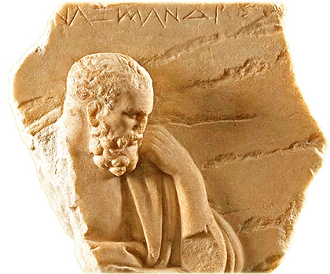
De spreuk van Anaximander
‘Vanwaar de dingen hun oorsprong hebben, daar moeten ze ook vergaan volgens de noodzaak; want ze moeten boeten en geoordeeld worden voor hun onrechtvaardigheid, volgens de orde van de tijd’ (vertaling F. Nietzsche)
‘Alle dingen moeten in rechtvaardigheid weer vervallen tot datgene waaruit ze hun oorsprong hebben, want ze moeten elk in de orde van de tijd genoegdoening en verzoening geven voor onrechtvaardigheid’
Kacem: ‘Dit is wat Anaximander zegt: de crisis wordt intenser naarmate de toe-eigening van het zijn intenser wordt, versnelt. […] hoe meer toe-eigening van het zijn er is, hoe meer onteigening door het niets woedt, wat ik ook, ronduit, het Kwaad noem’

Slide 23

Mr. Hyper-Pleonectic

Slide 24
Deinotaton als techno-mimese
De mens is het dier van de sluwe techno-mimetische toe-eigening, van technologische virtuositeit/scherpzinnigheid
De techno-mimetische, menselijke fase van toe-eigening is uniek in die zin dat het de gehele materialiteit van de natuur toe-eigent door de (immateriële, onzichtbare) wetten van de natuur (= wetenschap) toe te eigenen
Niet alleen toe-eigening van de natuur en het zijnde (ontisch) maar van de wetten van de natuur en het zijnde (ontologisch)
Techno-mimetische toe-eigening is de antropologische archi-gebeurtenis, en ontketent de ont-eigenende apocalyps die we tegenwoordig het Antropoceen noemen; de globale planetaire crisis die het voortbestaan van de mens zelf op het spel zet
Notes:
Science is in its ground violence and expropriation. 2001: A Space Odyssey is for me the movie which, in terms of philosophical inspiration, is the richest of all time, and the most illustrative of my purposes: simians get hold of bones and make weapons out of them, with which they bring down other simian tribes and become the species that takes hold of power over the planet by slaughtering the others, and gallantly killing each other until “Law” and “Civilization” temper as much as possible the expropriatory apocalypse that coincides with the advent of technomimetics on earth. (38)

Slide 25
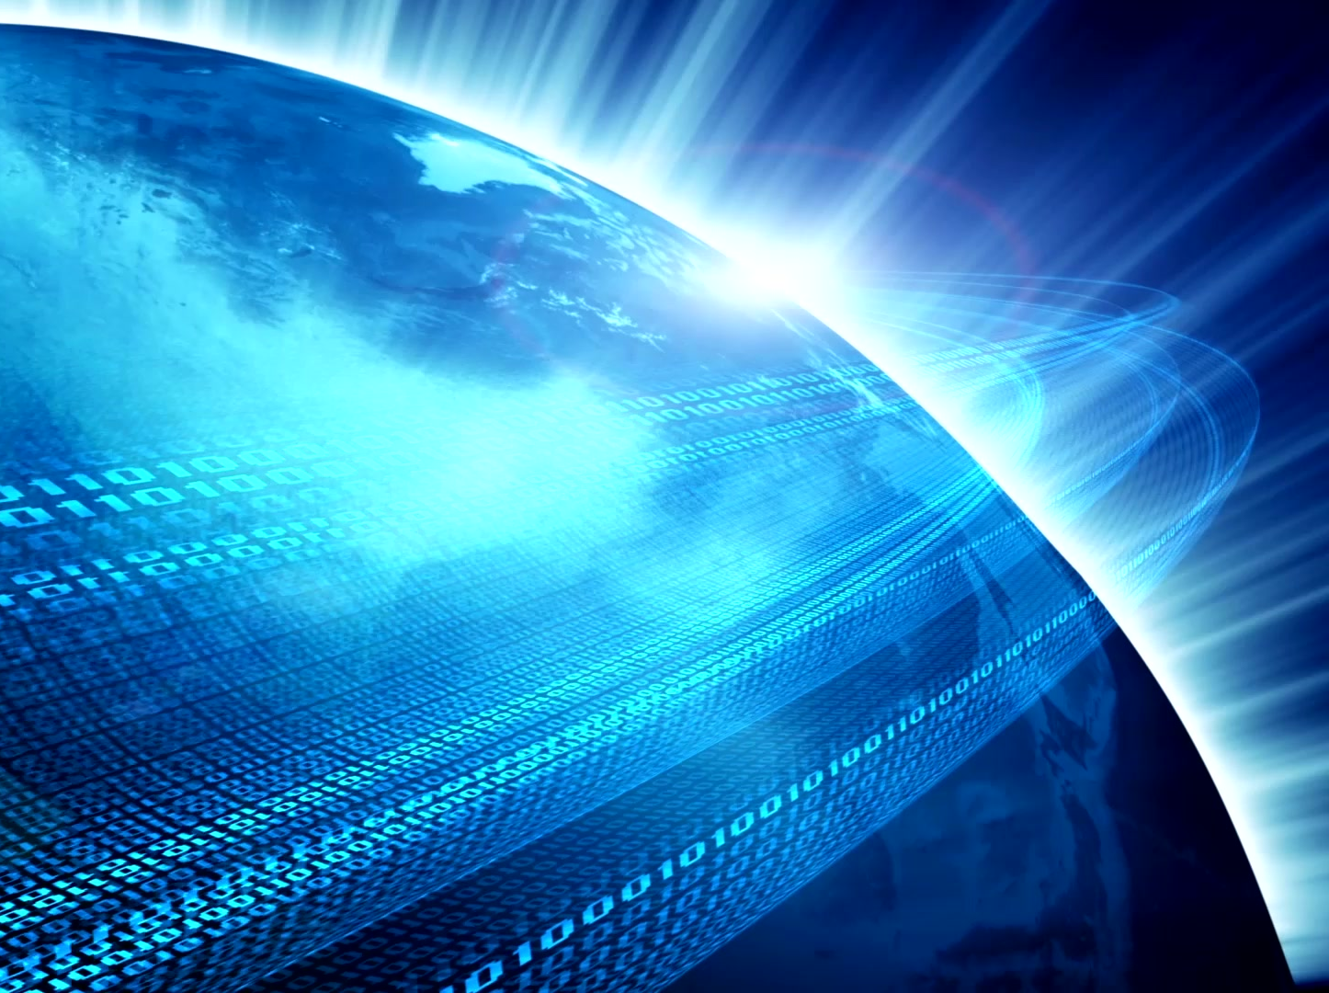
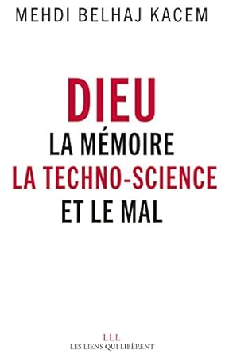
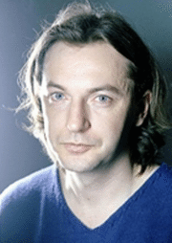
‘De techniek is niets anders dan God; God is niets anders dan de planetaire technologische installatie’
Mehdi Belhaj Kacem

Slide 26
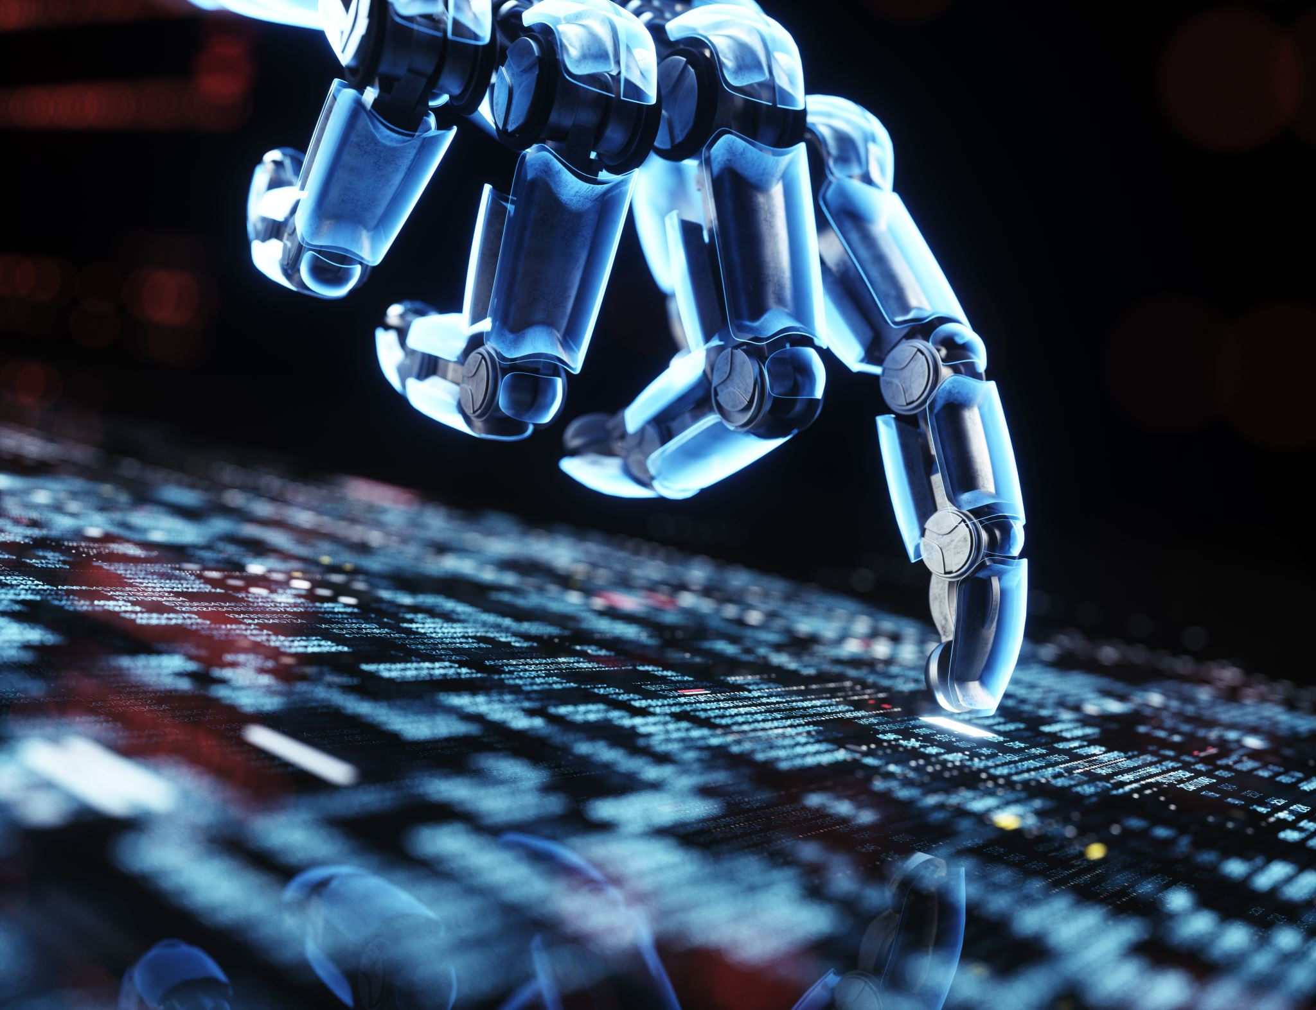
Techniek = God???

Slide 27
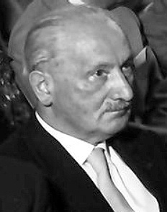
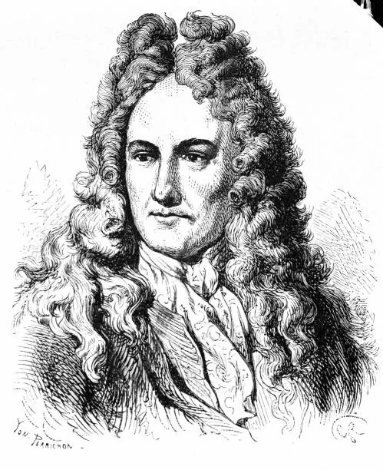
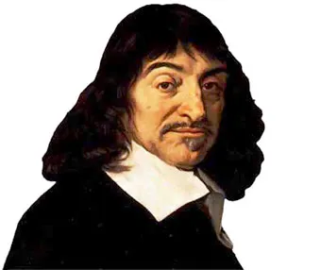
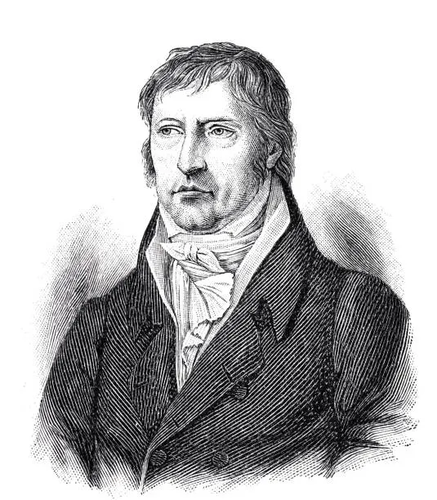
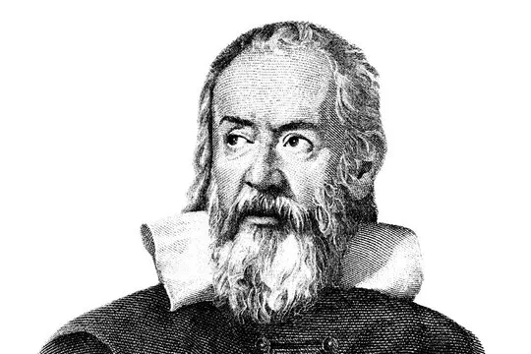
‘Techniek is de concrete realisering van de meta-fysica’ (M. Heidegger)
Mechanische wereldbeeld
Mathematisering
Efficiënte oorzakelijkheid (natuurwetmatigheid)
Principe v/d voldoende grond
Logica, berekening
Cybernetica, informatica, AI
Absolute weten/kennis
Descartes
Leibniz
Galileo
Hegel

Slide 28
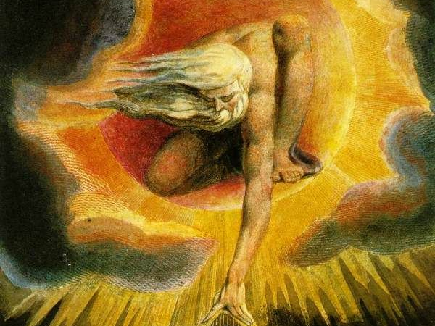
Eigenschappen van God (de God van de metafysica)
Alwetendheid
Almacht
Alomtegenwoordigheid
Voorzienigheid
Verlossing
Onsterfelijkheid
Eeuwigheid

Slide 29
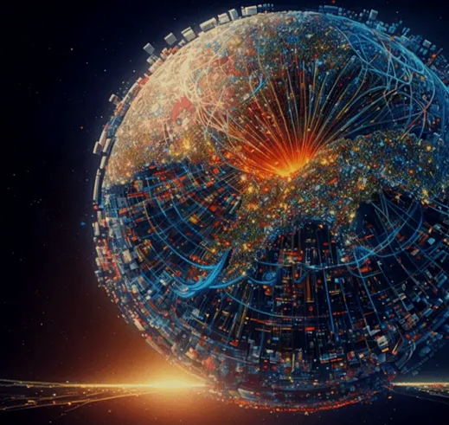
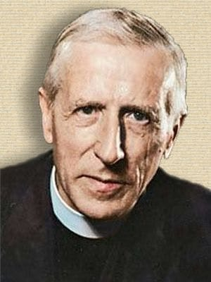
God als de noosfeer
‘Net zoals de geschiedenis van de evolutie van de soorten een zeer lange voorbereidende ‘aanleiding’ is voor het ontstaan van de mens – deze superieure vorm van bewustzijn en kennis – zo is de mens op zijn beurt dat wezen dat hier op aarde alleen is om God voor te bereiden’
‘Wat Teilhard de noösfeer noemt, is in zekere zin de kosmische samenvloeiing van al ons bewustzijn – en dus: van al onze herinneringen, van al onze kennis – tot een superieure, volmaakte entiteit die hij God noemt’
Pierre Teilhard de Chardin

Slide 30
De transhumanistische hypothese
‘Een wetenschapper uit Silicon Valley die letterlijk zou zeggen wat hun ideologie in onzichtbare inkt zegt, namelijk God = technologie, zou waarschijnlijk zijn carrière in gevaar brengen met die uitspraak, of ze zou die zelfs de das omdoen. Toch is dit en niets anders de transhumanistische hypothese: wij, topwetenschappers, kunnen vandaag de dag God creëren, dat wil zeggen het wezen, het fenomeen waar religie en metafysica millennialang slechts van hebben kunnen dromen, een superintelligentie, een supergeheugen, uiteindelijk een entiteit die voor het eerst onsterfelijk en eeuwig, almachtig en alwetend is’

Slide 31
Transhumanistische christology
‘Het transhumanisme is een sciëntistische religie, dat weet iedereen. Wat minder bekend is, is dat er een christologie van het transhumanisme bestaat […] …hoe zit het met de incarnatie van deze technologische almacht, alwetendheid en onsterfelijkheid, van deze machinale godheid? Wat is de Christus van deze God, wat maakt de technologische God tot mens? Men weet het antwoord: de cyborg, de overtreffing van de tot nu toe bekende mens door een ongekende technologische aanvulling die hem op zijn beurt gelijk zou maken aan een God, bijvoorbeeld onsterfelijk’

Slide 32
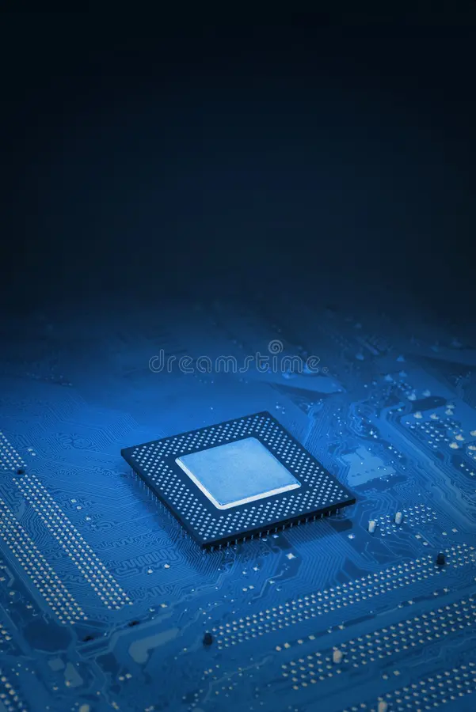
Information overload
‘Sinds het ontstaan van de mens, waarschijnlijk al sinds de cro-magnon- tijd maar zeker sinds het ontstaan van het schrift bij de Soemeriërs, wordt van het menselijke dier vanaf zeer jonge leeftijd verwacht dat het een steeds grotere hoeveelheid informatie onthoudt (en dit heet, kort gezegd: opvoeding). Dit dier raakt steeds dieper getraumatiseerd door de exponentiële accumulatie van virtueel beschikbare kennis en door het singuliere vermogen dat ieder van ons telkens weer heeft om deze opgelegde kennis te onthouden’
‘Naarmate het virtuele cognitieve kapitaal van de mensheid zich op duizelingwekkende wijze opstapelt, neemt het actuele vermogen van ieder mens op zich om ook maar een glimp op te vangen van deze virtuele totaliteit op net zo duizelingwekkende wijze af, zelfs bij de meest erudiete mensen van vandaag de dag’

Slide 33
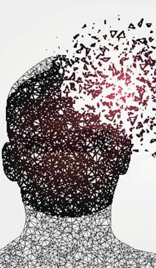
Ontologische Alzheimer
‘Ergens in wat Heidegger de “machinerie” noemde bevindt zich een encyclopedie, maar niemand kan er nog van profiteren, behalve in steeds kleiner wordende stukjes. Het is deze zich steeds verder verscherpende wanverhouding die ontologische alzheimer veroorzaakt, het oorspronkelijk trauma van het menselijk geheugen en de exponentiële toename van steeds ernstiger wordende geheugenstoornissen – dyslexie, autisme, schizofrenie, psychose, neurose, depressie, enz.’
‘De mens is het door de wetenschap getraumatiseerde dier’
Notes:
Depressurization: being-in-the-world as being-on-screen, being-in-information, instead of being-there

Slide 34
Onteigening en ecologie
Het leven is in feite de eerste fase van toe-eigening; maar omdat dit enkel ontisch is, ontsnapt het niet aan de cirkel van onmiddellijkheid en kent het dus niet het onteigenende gigantisme dat de antropologische, d.w.z. techno-wetenschappelijke fase van toe-eigening kenmerkt
Nadat de techniek de drempel van de Industriële Revolutie overschrijdt stuit het bijna een eeuw later op het ‘ecologische probleem’: de exponentieel toenemende productie van afval, terecht ‘niet-recyclebaar’ genoemd
Notes:
Technology becomes the “cacatharsis” of Nature; mimesis that food-gathering primates made by agriculture, and predatory primates by hunting, etc., in short: the mimesis of natural and biological (and therefore proto-pleonectic) processes—such as feeding (and therefore defecation)—made by techne, becomes millions of years later a hideous parody of ingestion/excretion (46)

Slide 35
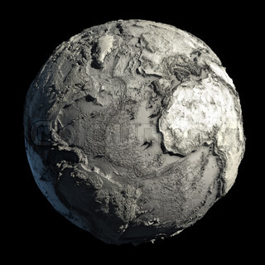
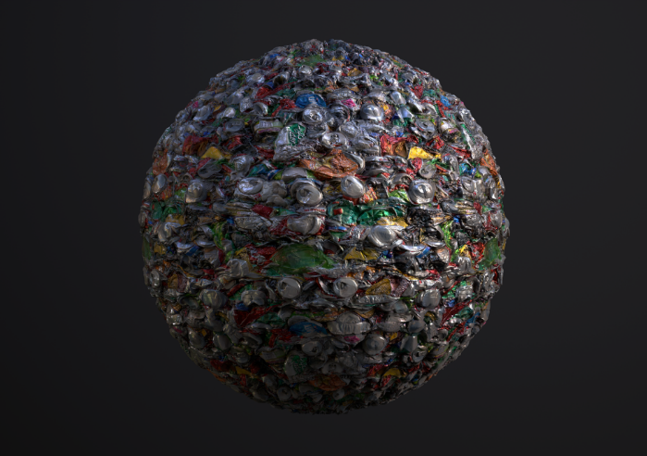
Onteigening en afval
Naarmate de mens zich meer en meer de wetten van het bestaan ​​en de natuur toe-eigent, creëert hij op een exact evenredige manier een monsterlijk regime van onteigening, nog nooit eerder op aarde vertoond → afval, vervuiling, lijden, opwarming van de aarde → de technosfeer is tegelijk ook de eremosfeer – sfeer van afval en verwoesting (έρεμο-ω)
Notes:
The more we accelerate the production of novelties, the more all kinds of appropriating events are multiplied because of the exponentiation of technological overpower, and the more we pile up a gigantic collection of waste with forever accelerating time constraints

Slide 36
Het kwaad
‘Het Kwaad is het creëren van buitensporig lijden, niet noodzakelijk veroorzaakt door de Natuur alleen’
Het gebeuren van dierlijke toe-eigening produceert nog geen Kwaad: dierlijk lijden is noodzakelijk kwaad; een noodzaak die aanvankelijk contingent is, zoals bij al dit soort ‘gebeurlijke’ noodzakelijkheden, maar uiteindelijk, inderdaad: noodzakelijk
Het Kwaad is wat techne doet met het levende/de natuur zonder het te weten (maar soms ook bewust)
‘De geschiedenis van de mensheid is niet de geschiedenis van het Goede, maar van de verschrikking’ (Th. W. Adorno)
Notes:
Adorno: "the history of humanity is not the history of the Good, but of horror“ . All my work is a pure and simple demolition of this immemorial way of proceeding in philosophy. What the so-called "health crisis" has made me understand is that, indeed, my work was necessary and salutary: we must first identify where the Evil is before speaking of "Good". Good only emerges in the light of Evil, namely the billions of unnecessary sufferings that we inflict on ourselves on a planetary scale. Dismantle the mechanism of Evil, and you will have a small idea of what Good is. You must not proceed in the opposite direction: define, in a unilateral way, what is Good, and then say that Evil is that which does not obey the prescriptions that you deliver without counting the cost so that the Universal Good happens. ‘Evil is a non-metaphysical philosophical question, because it does not fall under any real necessity: it is tied to the contingency of the event of technomimetic appropriation’ (ibid., 158). Universalism as the source of evil.
Techne parodies life, i.e. what the Greeks called ananke, natural automatism. “Evil is born when I do in the face of the Law that which I automatically do prior to it.

Slide 37
Filosofie van het kwaad
‘De enige vraag die telt: die van het kwaad’
‘…voor de mens is het Kwaad datgene voorafgaat aan het Goede (het Goede is niets anders dan een uitvinding die bedoeld is om de onteigenende wreedheid te compenseren die voortvloeit uit de gebeurtenis van toe-eigening), waanzin die voorafgaat aan de rede (als we onze huisdieren zouden betrappen op een handeling die gelijkstaat aan het tegen elkaar wrijven van twee vuurstenen, het zaaien van zaden of het tekenen, zouden we ze ombrengen, de dierenarts bellen of de media waarschuwen, en tot op het bot schudden), Overtreding […] die voorafgaat aan wetgeving […]’
Op welke manier is wetenschap kwaadaardig? […] Het brengt de erfzonde over in de volgende bewoordingen: hoe meer toe-eigening er is (en dit is “Goed”), hoe meer onteigening er is (en dit is Kwaad)

Slide 38
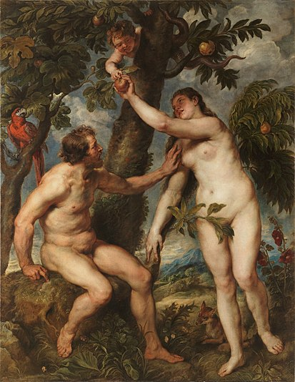
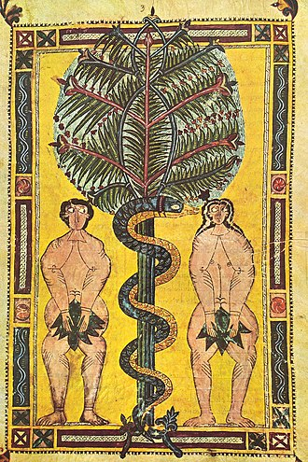
Het kwaad en de erfzonde
Geseculariseerde opvatting van de erfzonde: antropos is het hyper-toe-eigenende en als zodanig hyper-onteigenende dier, niet alleen ontisch maar ook ontologisch → episteme en techne: toe-eigening van de wetten van de physis
Het kwaad co-substantieel en co-origineel met de mens als het techno-mimetische dier; het kwaad is primair, het goede is secundair
De vraag naar het kwaad is een niet-metafysische filosofische vraag, omdat het niet onder enige werkelijke noodzaak valt: het is verbonden met de contingentie van de gebeurtenis van het menselijk zijn (antropos) als techno-mimetische toe-eigening
Notes:
Adorno: "the history of humanity is not the history of the Good, but of horror“ . All my work is a pure and simple demolition of this immemorial way of proceeding in philosophy. What the so-called "health crisis" has made me understand is that, indeed, my work was necessary and salutary: we must first identify where the Evil is before speaking of "Good". Good only emerges in the light of Evil, namely the billions of unnecessary sufferings that we inflict on ourselves on a planetary scale. Dismantle the mechanism of Evil, and you will have a small idea of what Good is. You must not proceed in the opposite direction: define, in a unilateral way, what is Good, and then say that Evil is that which does not obey the prescriptions that you deliver without counting the cost so that the Universal Good happens. ‘Evil is a non-metaphysical philosophical question, because it does not fall under any real necessity: it is tied to the contingency of the event of technomimetic appropriation’ (ibid., 158). Universalism as the source of evil.
Techne parodies life, i.e. what the Greeks called ananke, natural automatism. “Evil is born when I do in the face of the Law that which I automatically do prior to it.

Slide 39
‘Al mijn werk is niets anders dan een pure en eenvoudige ontmanteling van deze eeuwenoude manier van filosoferen. […] We moeten eerst vaststellen waar het Kwaad zich bevindt, voordat we over het “Goede” kunnen spreken. Het Goede komt pas naar voren in het licht van het Kwaad, namelijk het onafzienbare onnodige leed dat we onszelf op planetaire schaal aandoen. Ontmantel het mechanisme van het Kwaad, en je zult een bescheiden idee krijgen van wat het Goede is. Je mag niet in de tegenovergestelde richting te werk gaan: op een eenzijdige manier definiëren wat het Goede is, en vervolgens zeggen dat het Kwaad datgene is wat niet voldoet aan de voorschriften die je oplegt zonder op de kosten te letten, opdat het Universele Goede tot stand komt’

Slide 40
Dank voor jullie aandacht!

